Slide 1
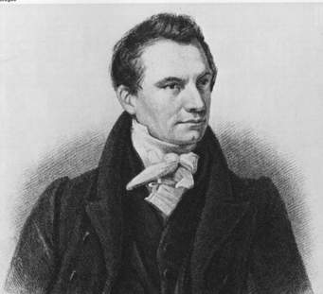
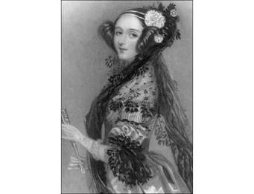
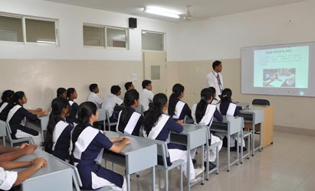
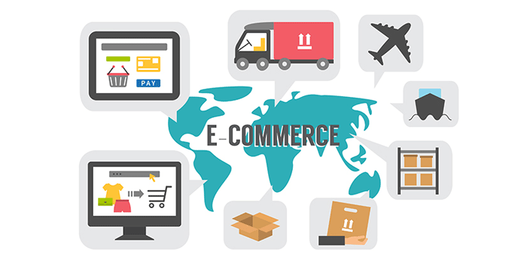
সুপ্রিয় শিক্ষার্থীবৃন্দ সবাইকে স্বাগত……

Slide 2
শিক্ষক পরিচিতি
পাঠ পরিচিতি
মোছাঃ শিউলী বেগম
আরজিদেবীপুর শিয়ালকোট আলিম মাদ্রাসা
সহকারী শিক্ষক ( আইসিটি )
শ্রেণীঃ নবম-দশম বিষয়ঃ তথ্য ও যোগাযোগ প্রযুক্তি সময়ঃ ৫০ মিনিট তারিখঃ ৪-৪-১৯

Slide 3
ছবির দিকে লক্ষ করি

Slide 4
আজকের পাঠ
তথ্য ও যোগাযোগ প্রযুক্তি এবং আমাদের বাংলাদেশ

Slide 5
শিখন ফল
১। তথ্য ও যোগাযোগ প্রযুক্তির উল্লেখযোগ্য ব্যক্তিত্বের অবদান বর্ণনা করতে পারবে;
২। তথ্য ও যোগাযোগ প্রযুক্তির গুরুত্ব ব্যাখ্যা করতে পারবে;
৩। ই-লার্নিং,ই-স্বাস্থ্য সেবা,ও ই-কমার্সের গুরুত্ব ব্যাখ্যা করতে পারবে ।

Slide 6
ছবির দিকে লক্ষ করি

Slide 7
একক কাজ
তথ্য ও যোগাযোগ প্রযুক্তির বিকাশে কয়েকজন উল্লেখযোগ্য ব্যক্তির নাম উল্লেখ কর ।

Slide 8
ছবির দিকে লক্ষ করি
চার্লস ব্যাবেজ

Slide 9
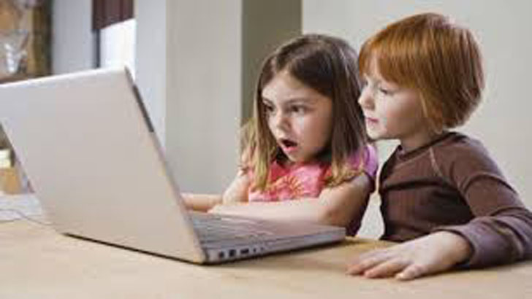
জোড়ায় কাজ
তথ্য ও যোগাযোগ প্রযুক্তি বিকাশে চার্লস ব্যাবেজের অবদান লিখ ।

Slide 10
ছবির দিকে লক্ষ করি

Slide 11
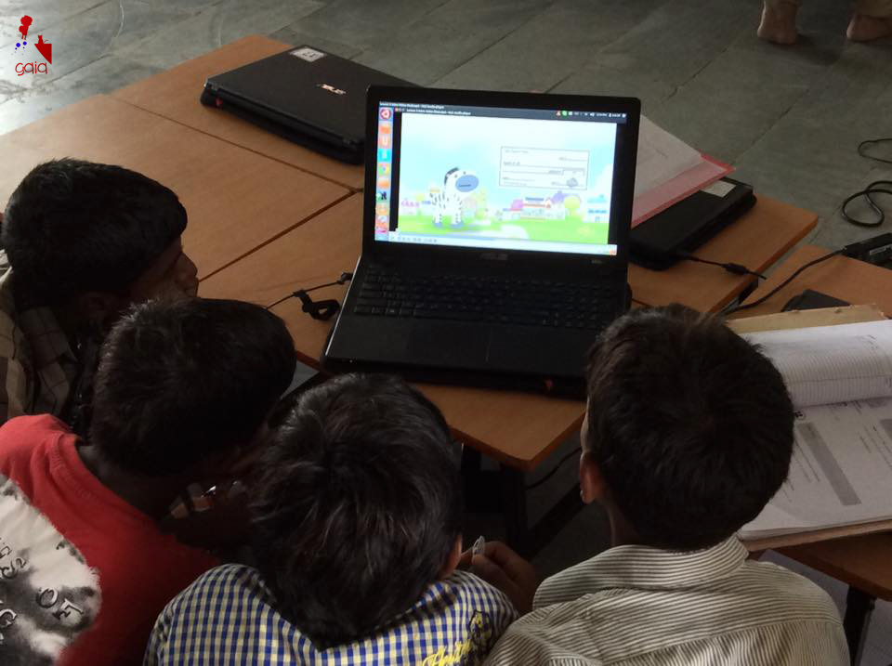
দলগত কাজ
শিক্ষার মান বৃদ্ধিতে ই-লার্নিং কী ভূমিকা রাখতে পারে দলে আলোচনা করে উপস্থাপন কর।

Slide 12
ছবির দিকে লক্ষ করি
হাসপাতালে না এসে ও টেলিফোন বা ভিডি ও কলের মাধ্যমে বিশেষজ্ঞ ডাক্তারগণ সেবা বা পরামর্শ দিয়ে থাকেন আর এটাকে বলা হচ্ছে টেলিমেডিসিন বা ই-স্বাস্থ্য সেবা।

Slide 13
ছবির দিকে লক্ষ করি
এখন ইলেকট্রনিক এর মাধ্যমে বানিজ্য করা যায় যার প্রচলিত নাম ই-কর্মাস বা ই-বানিজ্য এর প্রথম সুবিধা বা পদ্বতি বিক্রেতার সংগে ক্রেতার সরাসরি যোগাযোগ
বিক্রেতা তার পণ্যের ছবি,ভিডিও দিয়ে ইন্টারনেটে তার দোকানটি খুলে বসতে পারেন।এজন্য তার নিজস্ব একটা ওয়েব সাইট থাকতে হবে ।ক্রেতা অনলাইনে পছন্দের পণ্যটি পছন্দ করেন এবং ডেবিট ক্রেডিট এর মাধ্যমে মূল্য পরিশোধ করেন।এছাড়া ও মোবাইল ব্যাংকিংযের মাধ্যমে মূল্য পরিশোধ করা যায়।মূল্য প্রাপ্তির পর বিক্রেতা তার পণ্যটি ক্রেতা নিজে অথবা পণ্য (কুরিয়ার সার্ভিসের মাধ্যমে)পাঠিয়ে দেন।মোবাইল বা কার্ড ছাড়া ও ই-কর্মাসে আরো একটি বিল পরিশোধ পদ্বতি বা সুবিধা রয়েছে এটিকে বলা হয় প্রাপ্তির পর পরিশোধ বা ক্যাশ অন ডেলিভারী (COD) ক্রেতা বিক্রেতার ওয়েব সাইটে বসে পছন্দের পণ্যটি অর্ডার দেন। বিক্রেতা তখন পণ্যটি ক্রেতার কাছে পাঠিয়ে দেন ক্রেতা পণ্য পেয়ে বিল পরিশোধ করেন।

Slide 14
মূল্যায়ন
১।ই-লার্নিং কি? (ক) ইলেকট্রনিক পদ্বতিতে শিক্ষাদান
(খ) হাসপাতাল (গ) মাদ্রাসা (ঘ) সংরক্ষন
উত্তর - ক
২। ই-কমার্স কী ? (ক) প্রতিষ্ঠান (খ) লাভ (গ) টাকা (ঘ) ইলেকট্রনিকের মাধ্যমে বানিজ্য
উত্তর-ঘ
৩। ই-স্বাস্থ্য সেবা কি? (ক) সিনেমা দেখা (খ) গান শোনা (গ) গল্প করা (ঘ) টেলিফোন ও ভিডিও কলের মাধ্যমে চিকিৎসা পদ্বতি
উত্তর-ঘ
৪। কম্পিউটারের জনকের নাম কী ? (ক) মার্কজুকার বার্গ (খ) বিল গেটস (গ) গুগলিয়েলমো মার্কনি (ঘ) চার্লস ব্যাবেজ । উত্তর - ঘ

Slide 15
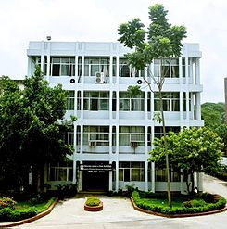
বাড়ির কাজ
ই-স্বাস্থ্য সেবা ও ই- কমার্সের গুরুত্ব লিখে আনবে।

Slide 16
ধন্যবাদ
সবাই ভালো থেকো আগামী ক্লাসে আবার দেখা হবে ।

